Slide 1



GIÁO VIÊN HƯỚNG DẪN: TH.S NGUYỄN TÂM THANH TÙNG
BỘ CÔNG THƯƠNG
TRƯỜNG CAO ĐẲNG KỸ THUẬT CAO THẮNG
KHOA CÔNG NGHỆ THÔNG TIN

ĐỒ ÁN TỐT NGHIỆP
ĐỀ TÀI:
WEBSITE BÁN LAPTOP
SINH VIÊN THỰC HIỆN: VÕ HOÀI LINH - 0306201252 KIỀU TUẤN ANH - 0306201208

Slide 2
NỘI DUNG BÁO CÁO
01
Tính cấp thiết , mục tiêu , nội dung chính của đề tài
02
Giới thiệu về công nghệ thiết kế website
03
Phân tích thiết kế hệ thống
04
Xây dựng và demo chương trình
05
Kết luận và hướng phát triển

Slide 3
PHẦN 01
Tính cấp thiết , mục tiêu , nội dung chính của đề tài

Slide 4
TÍNH CẤP THIẾT
Tính cấp thiết
Cùng với sự phát triển mạnh mẽ của ngành Công nghệ thông tin ( Internet ) và nhu cầu phát triển kinh doanh trong lĩnh vự bán hàng online đặc biệt là mặt hàng laptop .
Xuất phát từ nhu cầu của doanh nghiệp, nhu cầu học hỏi của bản thân muốn xây dựng sản phẩm có thể học tập và phát triển .
Định hướng tương lai nghề nghiệp

Slide 5
MỤC TIÊU
Mục tiêu
Xây dựng thành công website bán laptop.
Tìm hiểu thêm được các công nghệ xây dựng lên website hoàn chỉnh.
Xây dựng đầy các chức năng và thiết kế hệ thống, CSDL có tầm nhìn dài hạn.
Website hiển thị sản phẩm đẹp, thu hút người dùng.
Xây dựng và phát triển thương hiệu cho trang Web.
Giúp cho người bán có một kênh để quảng bá sản phẩm, đồng thời là tiền để trở thành kênh phân phối sản phẩm nhanh chóng tới tay khách hàng.

Slide 6
NỘI DUNG CHÍNH
Nội dung chính
Tìm hiều, ứng dụng các ngôn ngữ lập trình vào thiết kế website (PHP , LARAVEL , MYSQL).
Thiết kế đặc tả hệ thống.
Xây dưng cơ sở dữ liệu trên MySQL.
Xây dựng các module quản lý.
Tìm hiểu về PHP, LARAVEL, MySQL , phục vụ trong quá trình xây dựng trang web.
Website nhanh và hiệu quả hơn trong việc quản lý, bán hàng.
Kiểm thử
Bảo trì hệ thống

Slide 7
PHẦN 01
Giới thiệu về công nghệ thiết kế website

Slide 8

CÔNG NGHỆ THIẾT KẾ WEBSITE
HTML
CSS
JavaScript
HTML :Ngôn ngữ đánh dấu siêu văn bản được sử dụng để tạo các tài liệu có thể truy cập trên mạng. Tài liệu HTML được tạo nhờ dùng các thẻ và các phần tử của HTML.
CSS (Cascading Style Sheets) là một ngôn ngữ quy định cách trình bày cho các tài liệu viết bằng HTML, XHTML, XML, SVG, hay UML
JavaScript : là một ngôn ngữ dạng script thường được sử dụng cho việc lập trình web ở phía client, nó tuân theo chuẩn ECMAScript. Là một ngôn ngữ linh động, cú pháp dễ sử dụng như các ngôn ngữ khác và dễ dàng lập trình

Slide 9

CÔNG NGHỆ THIẾT KẾ WEBSITE
PHP (Hypertext Preprocessor) là một ngôn ngữ lập trình kịch bản hay một loại mã lệnh chủ yếu được dùng để phát triển các ứng dụng viết cho máy chủ, mã nguồn mở, dùng cho mục đích tổng quát. Nó rất thích hợp với web và có thể dễ dàng nhúng vào trang HTML.
Laravel là một trong những PHP Web Framework phổ biến nhất theo mẫu MVC (Model-View- Controller). Laravel framework là nguồn mở và miễn phí giúp bạn đưa ra các sản phẩm chất lượng cao. Các code sẽ được giảm thiểu đi, nhưng vẫn đạt tiêu chuẩn ngành, giúp bạn tiết kiệm được hàng trăm giờ đồng hồ dành cho việc phát triển.
HTML
CSS
JavaScript
PHP LARAVEL

Slide 10
CÔNG NGHỆ THIẾT KẾ WEBSITE
HTML
CSS
JavaScript
PHP
LARAVEL
MySQL là hệ quản trị dữ liệu miễn phí, được tích hợp sử dụng chung với Apache, PHP. Chính yếu tố phát triển trong cộng đồng mã nguồn mở nên MySQL đã qua rất nhiều sự hỗ trợ của những lập trình viên yêu thích mã nguồn mở. MySQL cũng có cùng một cách truy xuất và mã lệnh tương tự với ngôn ngữ SQL.
MySQL

Slide 11

CÔNG NGHỆ THIẾT KẾ WEBSITE
HTML
CSS
JavaScript
PHP
LARAVEL
Bootstrap
MySQL

Slide 12
CÔNG NGHỆ THIẾT KẾ WEBSITE
Mô hình MVC
MVC (viết tắt của Model-View-Controller) là một mẫu kiến trúc phần mềm để tạo lập giao diện người dùng trên máy tính. MVC chia một ứng dụng thành ba phần tương tác được với nhau để tách biệt giữa cách thức mà thông tin được xử lý nội hàm và phần thông tin được trình bày và tiếp nhận từ phía người dùng.
Trong mẫu Model-View-Controller, mô hình (model) tượng trưng cho dữ liệu của chương trình phần mềm. Tầm nhìn hay khung nhìn (view) bao gồm các thành phần của giao diện người dùng. Bộ kiểm tra hay bộ điều chỉnh (controller) quản lý sự trao đổi giữa dữ liệu và các nguyên tắc nghề nghiệp trong các thao tác liên quan đến mô hình.

Slide 13
PHẦN 01
Phân tích thiết kế hệ thống

Slide 14
KHẢO SÁT YÊU CẦU VỀ CHỨC NĂNG
Người dùng
Tạo tài khoản và quản lý thông tin tài khoản.
Theo dõi đơn hàng.
Hỗ trợ bảo mật tìm lại tài khoản quên mật khẩu qua email
Cho phép người dùng có thể xem thông tin sản phẩm (giá cả, hình ảnh, mô tả, nội dung…)
Người dùng có thể đọc tin tức về sản phẩm, …
Tìm kiếm sản phẩm theo tên sản phẩm hoặc danh mục sản phẩm, lọc sản phẩm theo giá cả, theo đánh giá sao
Đánh giá sản phẩm.
Mua sản phẩm và đặt hàng.
Yêu thích sản phẩm.
Bình luận.
Liên hệ và liên lạc với quản trị
Thanh toán thường và thanh toán Online (Test VNPay)

Slide 15
KHẢO SÁT YÊU CẦU VỀ CHỨC NĂNG
Admin – người quản trị
Quản lý thống kê doanh thu (Ngày, tháng) …
Quản lý danh mục (thêm, sửa, xóa, hiển thị)
Quản lý sản phẩm (thêm, sửa, xóa, hiển thị, nổi bật)
Quản lý xuất sứ của sản phẩm (thêm, sửa, xoá)
Quản lý tin tức (thêm, sửa, xóa, hiển thị)
Quản lý đơn hàng (xem, xóa, tiếp nhận -> đang bàn giao -> đã bàn giao)
Quản lý liên hệ
Quản lý đánh giá sản phẩm
Quản lý thành viên
Quản lý ảnh Slide, Event
Cập nhật các trang tĩnh trong trang web

Slide 16
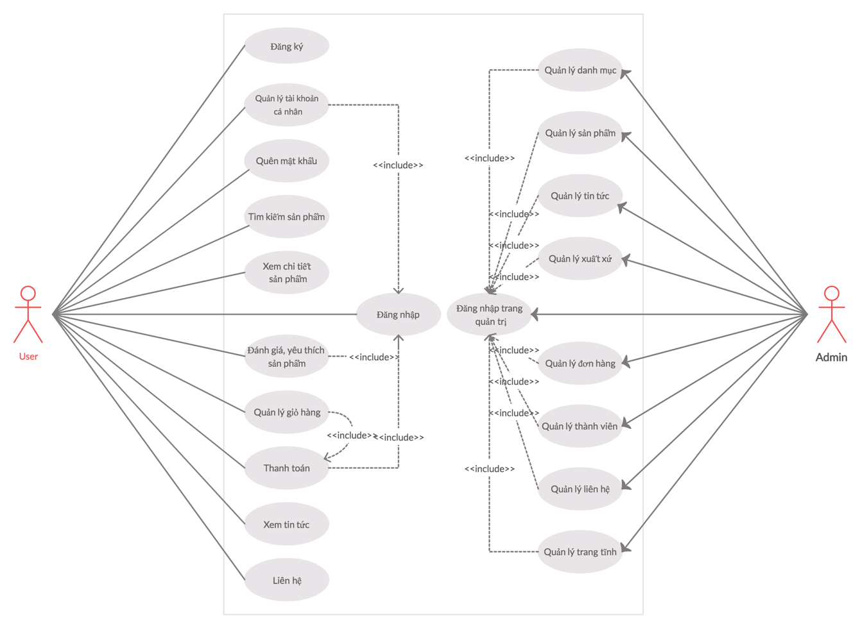
KHẢO SÁT YÊU CẦU VỀ CHỨC NĂNG
Sơ đồ Use – Case tổng

Slide 17
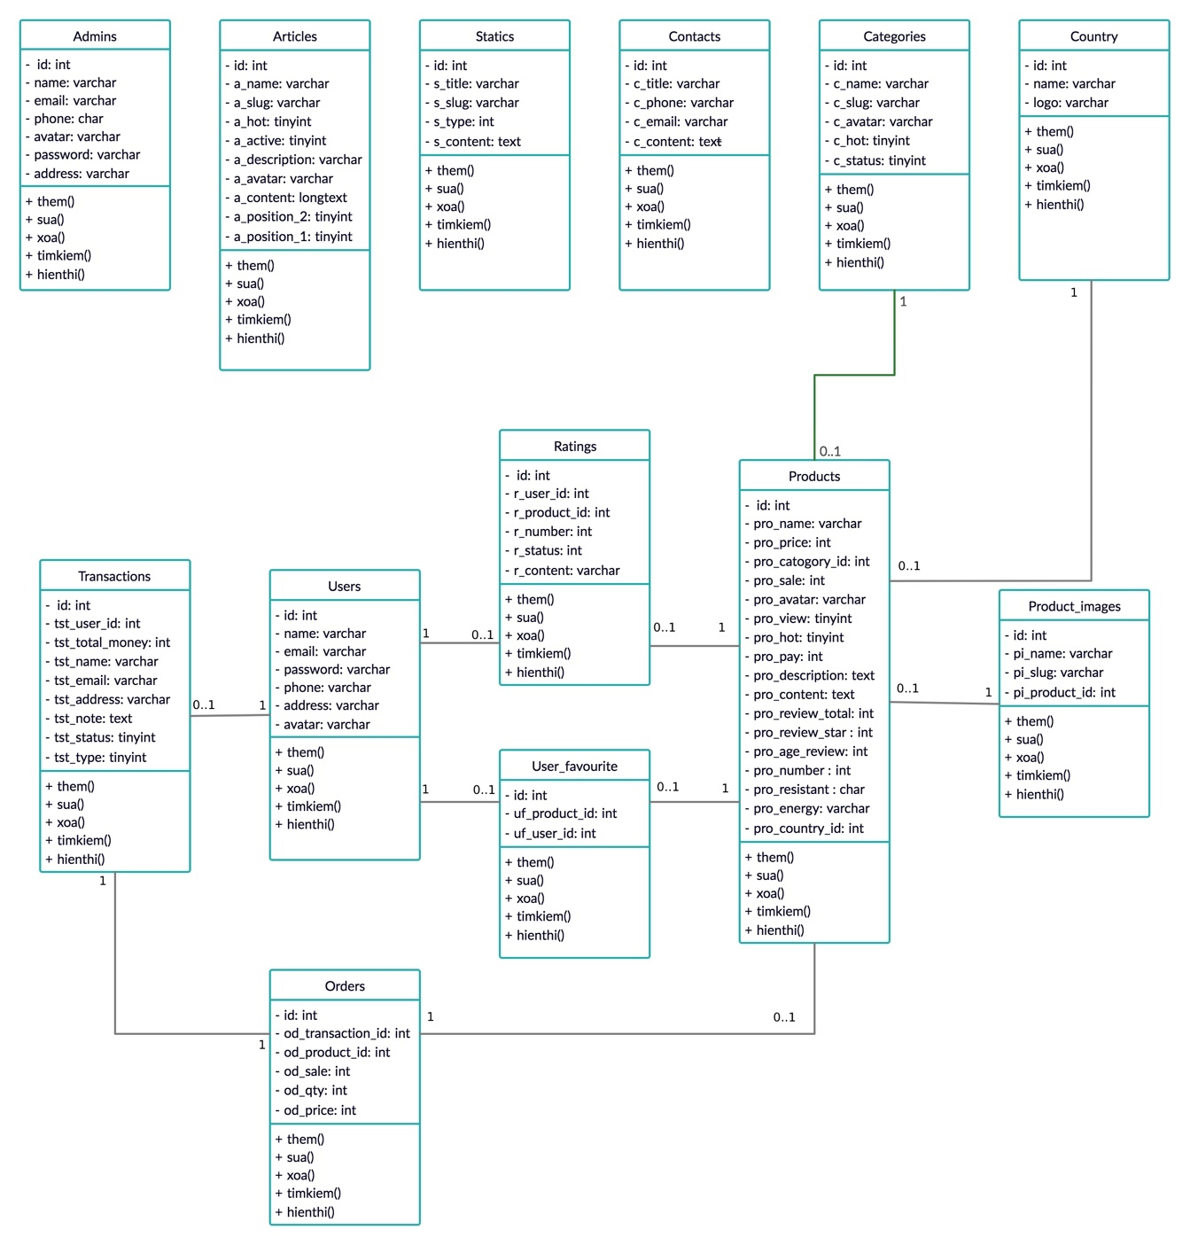
KHẢO SÁT YÊU CẦU VỀ CHỨC NĂNG
Sơ đồ lớp

Slide 18
PHẦN 01
Xây dựng chương trình

Slide 19
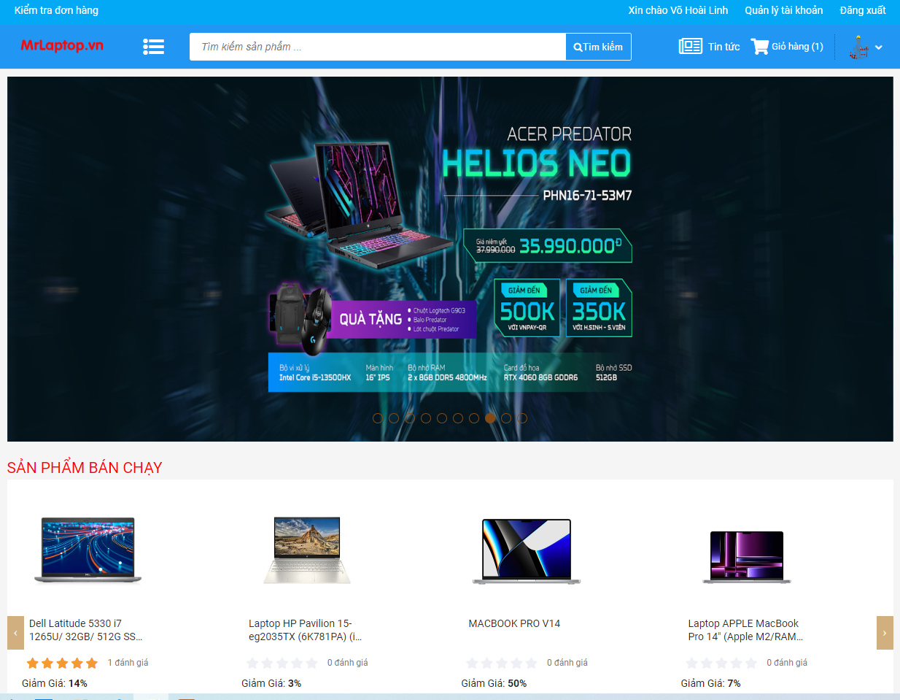
KHẢO SÁT YÊU CẦU VỀ CHỨC NĂNG
Giao diện trang chủ

Slide 20
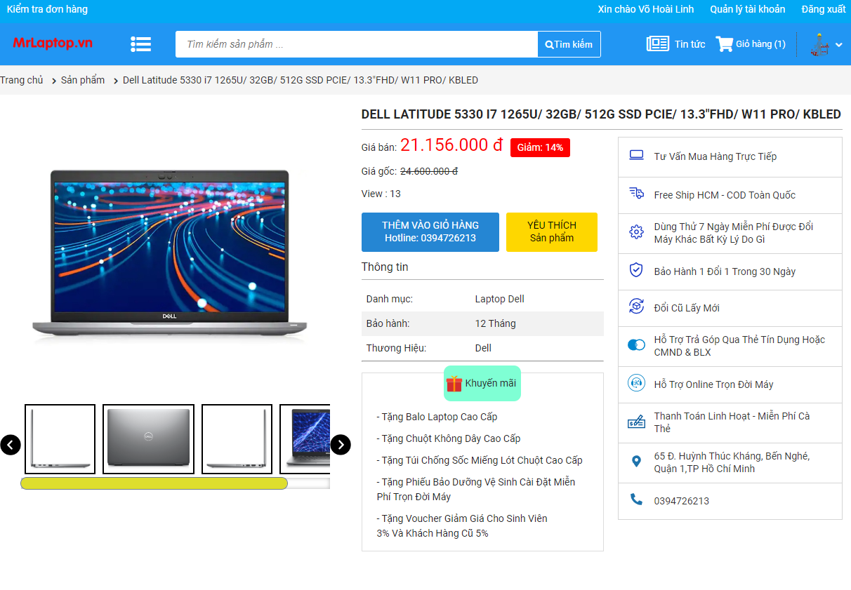
KHẢO SÁT YÊU CẦU VỀ CHỨC NĂNG
Giao diện thông tin sản phẩm

Slide 21
Điều kiện vận
Ở đây bạn có thể mô tả chủ đề của phần
Thêm nội dung văn bản chi tiết vào đây, nên phù hợp với

Slide 22
Điều kiện vận
Ở đây bạn có thể mô tả chủ đề của phần
tiêu đề văn
tiêu đề văn
tiêu đề văn
Thêm nội dung văn bản chi tiết vào đây, nên phù hợp với tiêu
Thêm nội dung văn bản chi tiết vào đây, nên phù hợp với tiêu
Thêm nội dung văn bản chi tiết vào đây, nên phù hợp với tiêu
Nội dung văn
Thêm nội dung văn bản chi tiết vào đây, nên phù hợp với tiêu đề và nhất quán với phong cách ngôn ngữ tổng thể.

Slide 23
Điều kiện vận
Ở đây bạn có thể mô tả chủ đề của phần
Bấm để thêm
Bấm để thêm
Thêm nội dung văn bản chi tiết
Thêm nội dung văn bản chi tiết
Bấm để thêm
Bấm để thêm
Thêm nội dung văn bản chi tiết
Thêm nội dung văn bản chi tiết
Bấm để thêm
Bấm để thêm
Thêm nội dung văn bản chi tiết
Thêm nội dung văn bản chi tiết

Slide 24
PHẦN 03
VIỆC KINH DOANH
Phân tích rủi
Ở đây bạn có thể mô tả chủ đề của phần Ở đây bạn có thể mô

Slide 25
Phân tích rủi
Ở đây bạn có thể mô tả chủ đề của phần
Thêm tiêu đề
Thêm tiêu đề
MỘT
Bấm vào đây để nhập nội dung văn bản Bấm vào đây để nhập nội dung văn bản
C
Bấm vào đây để nhập nội dung văn bản Bấm vào đây để nhập nội dung văn bản
Thêm tiêu đề
B
Thêm tiêu đề
D
Bấm vào đây để nhập nội dung văn bản Bấm vào đây để nhập nội dung văn bản
Bấm vào đây để nhập nội dung văn bản Bấm vào đây để nhập nội dung văn bản

Slide 26


Phân tích rủi
Ở đây bạn có thể mô tả chủ đề của phần
tiêu đề
tiêu đề
tiêu đề
tiêu đề
Bấm vào để nhập nội dung văn bản ngắn gọn. Nội dung văn bản cần tóm tắt, súc tích, không sửa đổi văn bản thừa. Nội dung văn bản phải tóm tắt, súc tích, không sửa đổi văn bản thừa. Nội dung văn bản phải tóm tắt, súc tích, không sửa đổi văn bản thừa ...

Slide 27
Phân tích rủi
Ở đây bạn có thể mô tả chủ đề của phần
Thêm tiêu đề
Thêm tiêu đề
Vui lòng thay thế nội dung văn bản và sao chép nội dung của bạn tại đây. Vui
Vui lòng thay thế nội dung văn bản và sao chép nội dung của bạn tại đây. Vui
tiêu đề
Từ
Thêm tiêu đề
Thêm tiêu đề
Vui lòng thay thế nội dung văn bản và sao chép nội dung của bạn tại đây. Vui
Vui lòng thay thế nội dung văn bản và sao chép nội dung của bạn tại đây. Vui

Slide 28

Phân tích rủi
Ở đây bạn có thể mô tả chủ đề của phần
Bấm vào đây để nhập nội dung văn bản Bấm vào đây để nhập nội dung văn bản Bấm vào đây để nhập nội dung
Bấm vào đây để nhập nội dung văn bản Bấm vào đây để nhập nội dung văn bản Bấm vào đây để nhập nội dung
Bấm vào đây để nhập nội dung văn bản Bấm vào đây để nhập nội dung văn bản Bấm vào đây để nhập nội dung
Bấm vào đây để nhập nội dung văn bản Bấm vào đây để nhập nội dung văn bản Bấm vào đây để nhập nội dung

Slide 29
PHẦN 04
VIỆC KINH DOANH
Lập kế hoạch
Ở đây bạn có thể mô tả chủ đề của phần Ở đây bạn có thể mô

Slide 30
Lập kế hoạch
Ở đây bạn có thể mô tả chủ đề của phần
Nhập văn bản
Nhập văn bản của bạn Nhập văn bản của
Nhập văn bản
Nhập văn bản của bạn Nhập văn bản của
Nhập văn bản
Nhập văn bản của bạn Nhập văn bản của
Nhập văn bản
Nhập văn bản của bạn Nhập văn bản của
Nhập văn bản
Nhập văn bản
Nhập văn bản
Nhập văn bản
Nhập văn bản
Nhập văn bản

Slide 31

Lập kế hoạch
Ở đây bạn có thể mô tả chủ đề của phần
Bấm để thêm
Thêm nội dung văn bản chi tiết vào đây, nên phù hợp với tiêu đề và nhất quán với phong cách ngôn ngữ tổng thể. Thêm nội dung văn bản chi tiết vào đây
Bấm để thêm
Bấm để thêm
Thêm nội dung văn bản chi tiết vào đây, nên phù hợp với tiêu
Thêm nội dung văn bản chi tiết vào đây, nên phù hợp với tiêu

Slide 32
Lập kế hoạch
Ở đây bạn có thể mô tả chủ đề của phần
Thêm tiêu đề
Thêm tiêu đề
Thêm nội dung văn bản chi tiết vào đây, nên phù hợp với tiêu
Thêm nội dung văn bản chi tiết vào đây, nên phù hợp với tiêu
Thêm tiêu đề
Thêm tiêu đề
Thêm nội dung văn bản chi tiết vào đây, nên phù hợp với tiêu
Thêm nội dung văn bản chi tiết vào đây, nên phù hợp với tiêu

Slide 33

Lập kế hoạch
Ở đây bạn có thể mô tả chủ đề của phần
Vui lòng nhập
Thêm nội dung văn bản chi tiết vào đây, nên phù hợp với
Thêm nội dung văn bản chi tiết vào đây, nên phù hợp
Thêm nội dung văn bản chi tiết vào đây, nên phù hợp
Thêm nội dung văn bản chi tiết vào đây, nên phù hợp với
Thêm nội dung văn bản chi tiết vào đây, nên phù hợp
Thêm nội dung văn bản chi tiết vào đây, nên phù hợp

Slide 34
Lập kế hoạch
Ở đây bạn có thể mô tả chủ đề của phần
Bấm để thêm
Vui lòng thêm mô tả văn bản và mẫu ở đây. Vui lòng thêm mô tả văn bản và mẫu ở đây. Vui lòng
Bấm để thêm
Vui lòng thêm mô tả văn bản và mẫu ở đây. Vui lòng thêm mô tả văn bản và mẫu ở đây. Vui lòng
Bấm để thêm
Vui lòng thêm mô tả văn bản và mẫu ở đây. Vui lòng thêm mô tả văn bản và mẫu ở đây. Vui lòng
Bấm để thêm
Vui lòng thêm mô tả văn bản và mẫu ở đây. Vui lòng thêm mô tả văn bản và mẫu ở đây. Vui lòng

Slide 35
Kế hoạch công tác | Báo cáo chỉ tiêu | Báo cáo tóm
NGHĨ BẠN
Báo cáo đã hoàn
Nội dung của bạn sẽ phát ở đây hoặc thông qua bản sao của bạn, dán vào hộp này
văn bản. Nội dung của bạn sẽ phát ở đây hoặc thông qua bản
hộp này và chỉ chọn văn bản.
Phóng viên: Tiền
MẪU TẦM NHÌN THIẾT KẾ MỚI

